Slide 1

EJECUCIÓN ACUMULADA DE GASTOS PRESUPUESTARIOS
AL MES DE MAYO DE 2019
PARTIDA 06:
MINISTERIO DE RELACIONES EXTERIORES
Valparaíso, julio 2019

Slide 2
EJECUCIÓN ACUMULADA DE GASTOS A MAYO DE 2019
PARTIDA 06 MINISTERIO DE RELACIONES EXTERIORES
Principales hallazgos
El presupuesto vigente del Ministerio de Relaciones Exteriores corresponde a $122.018 millones a US$216 millones.
En pesos, la ejecución acumulada finalizó en $39.226 millones, equivalentes a un 32% del Presupuesto Vigente.
En dólares se observó un 17% de avance presupuestario, con un total gastado de US$38 millones.
Respecto a los recursos destinados a cumplir obligaciones del ejercicio presupuestario anterior (deuda flotante), se observa que la Subsecretaría de Relaciones Exteriores dispuso de un gasto de $62 millones. De igual forma, la Dirección de Fronteras y Límites dispuso de un total de $59 millones y el INACH, un devengo total de $476 millones. En estas dos últimas instituciones, no se observan los decretos modificatorios que agreguen estos recursos al presupuesto vigente.
En la Dirección de Relaciones Económicas, el Programa de Defensa Comercial, con recursos vigentes por $134 millones, que tiene por objetivo la defensa de los intereses comerciales nacionales, buscando soluciones a los conflictos dentro de los mecanismos establecidos dentro de los acuerdos internacionales suscritos, finalizó con una ejecución presupuestaria de un 12% del presupuesto vigente.

Slide 3
EJECUCIÓN ACUMULADA DE GASTOS A MAYO DE 2019
PARTIDA 06 MINISTERIO DE RELACIONES EXTERIORES
Principales hallazgos
En la Dirección de Relaciones Económicas Internacionales, el Programa Certificación de Origen, con un presupuesto vigente de $1.002 millones, encargado de prestar el servicio de Certificación de Origen a exportadores con productos con destino a la Unión Europea, EFTA y China, alcanzó un 40% de gasto total. La asignación para Negociaciones y Administración de Acuerdos, con recursos adicionales por $1.094 millones, que totalizan un presupuesto vigente de $400 millones, alcanzó una ejecución de un 36%.
Los Proyectos y Actividades de Promoción, con recursos vigentes por $7.506 millones, informan un avance de 42% del gasto.
En la Dirección de Fronteras y Límites de Estado, los Programas Especiales de Fronteras y Límites, que incluye actividades relacionadas a la Plataforma Continental Extendida y otras actividades de carácter reservado, ejecutaron un total de $881 millones (16% de avance presupuestario).
En la Agencia de Cooperación Internacional, la transferencia al sector privado para “Cooperación Sur-Sur”, presentó una ejecución de recursos de 40%, con un total gastado de $2.115 millones.

Slide 4
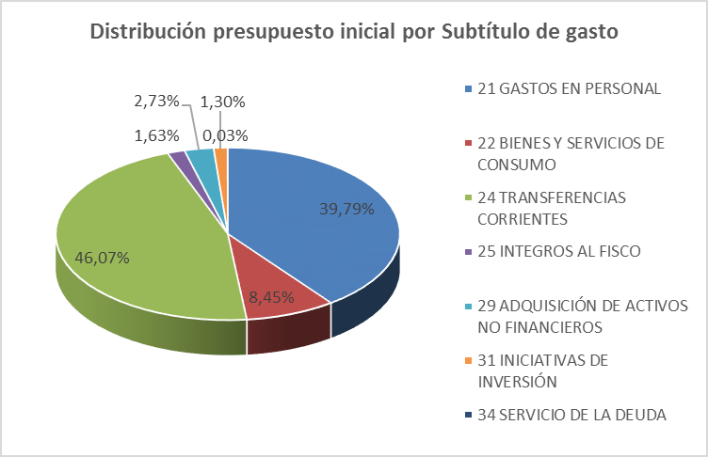
COMPORTAMIENTO DE LA EJECUCIÓN DE GASTOS A MAYO DE 2019
PARTIDA 06 MINISTERIO DE RELACIONES EXTERIORES
En porcentajes de gasto, del presupuesto en miles de pesos de 2019

Slide 5
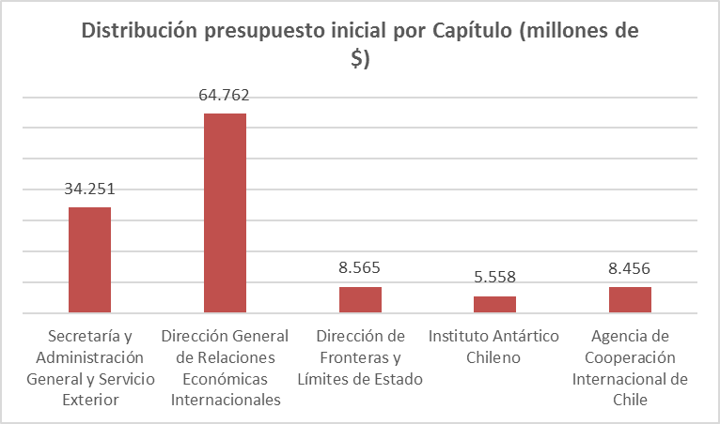
COMPORTAMIENTO DE LA EJECUCIÓN DE GASTOS A MAYO DE 2019
PARTIDA 06 MINISTERIO DE RELACIONES EXTERIORES
en millones de pesos de 2019

Slide 6
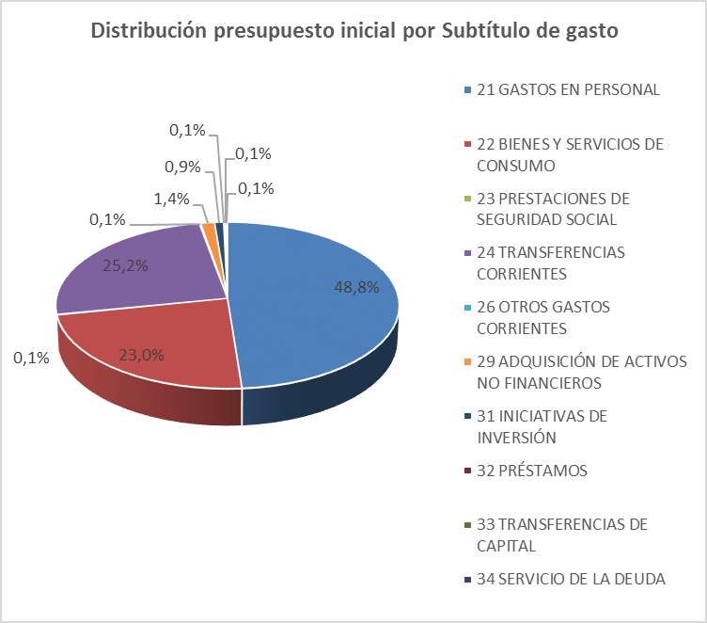
COMPORTAMIENTO DE LA EJECUCIÓN DE GASTOS A MAYO DE 2019
PARTIDA 06 MINISTERIO DE RELACIONES EXTERIORES
En porcentajes de gasto, del presupuesto en miles de dólares de 2019

Slide 7
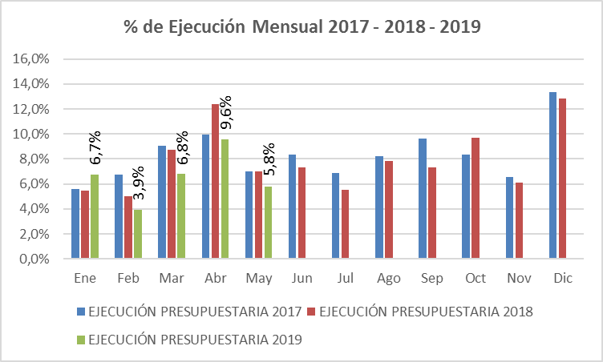
COMPORTAMIENTO DE LA EJECUCIÓN DE GASTOS A MAYO DE 2019
PARTIDA 06 MINISTERIO DE RELACIONES EXTERIORES
en miles de pesos de 2019

Slide 8
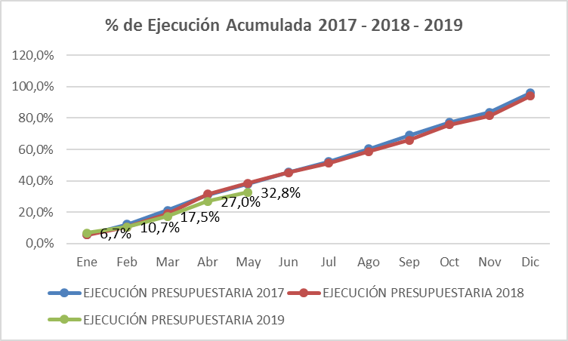
COMPORTAMIENTO DE LA EJECUCIÓN DE GASTOS A MAYO DE 2019
PARTIDA 06 MINISTERIO DE RELACIONES EXTERIORES
en miles de pesos de 2019

Slide 9
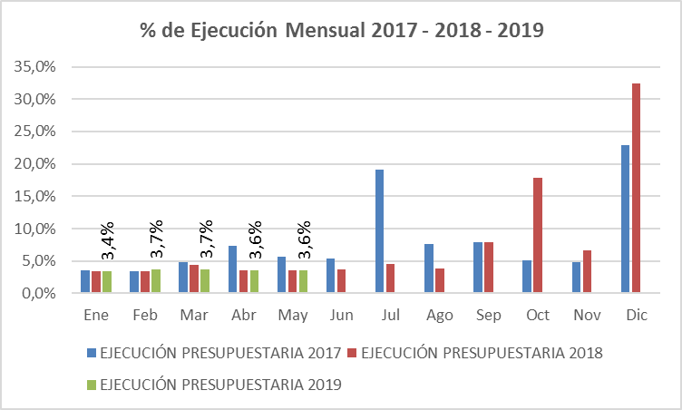
COMPORTAMIENTO DE LA EJECUCIÓN DE GASTOS A MAYO DE 2019
PARTIDA 06 MINISTERIO DE RELACIONES EXTERIORES
en miles de dólares de 2019

Slide 10
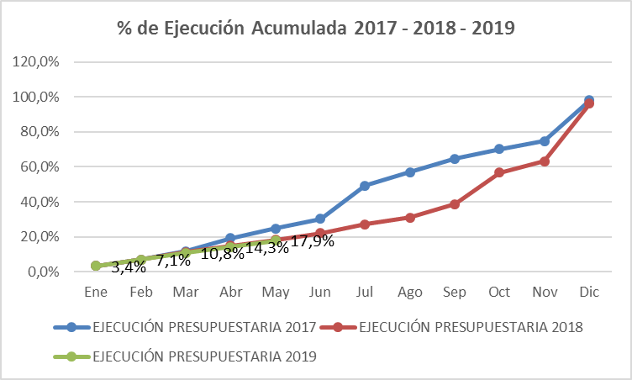
COMPORTAMIENTO DE LA EJECUCIÓN DE GASTOS A MAYO DE 2019
PARTIDA 06 MINISTERIO DE RELACIONES EXTERIORES
en miles de dólares de 2019

Slide 11
EJECUCIÓN ACUMULADA DE GASTOS A MAYO DE 2019
PARTIDA 06 MINISTERIO DE RELACIONES EXTERIORES
en miles de pesos de 2019

Slide 12
EJECUCIÓN ACUMULADA DE GASTOS A MAYO DE 2019
PARTIDA 06 MINISTERIO DE RELACIONES EXTERIORES
en miles de dólares de 2019

Slide 13
EJECUCIÓN ACUMULADA DE GASTOS A MAYO DE 2019
PARTIDA 06 RESUMEN POR CAPÍTULOS
en miles de pesos de 2019
Fuente: Elaboración propia en base a informes de ejecución presupuestaria mensual de DIPRES

Slide 14
EJECUCIÓN ACUMULADA DE GASTOS A MAYO DE 2019
PARTIDA 06. CAPÍTULO 01. PROGRAMA 01: SECRETARÍA Y ADMINISTRACIÓN GENERAL Y SERVICIO EXTERIOR
en miles de pesos de 2019

Slide 15
EJECUCIÓN ACUMULADA DE GASTOS A MAYO DE 2019
PARTIDA 06. CAPÍTULO 02. PROGRAMA 01: DIRECCIÓN GENERAL DE RELACIONES ECONÓMICAS INTERNACIONALES
en miles de pesos de 2019

Slide 16
EJECUCIÓN ACUMULADA DE GASTOS A MAYO DE 2019
PARTIDA 06. CAPÍTULO 02. PROGRAMA 02: PROMOCIÓN DE EXPORTACIONES
en miles de pesos de 2019

Slide 17
EJECUCIÓN ACUMULADA DE GASTOS A MAYO DE 2019
PARTIDA 06. CAPÍTULO 03. PROGRAMA 01: DIRECCIÓN DE FRONTERAS Y LÍMITES DE ESTADO
en miles de pesos de 2019

Slide 18
EJECUCIÓN ACUMULADA DE GASTOS A MAYO DE 2019
PARTIDA 06. CAPÍTULO 04. PROGRAMA 01: INSTITUTO ANTÁRTICO CHILENO
en miles de pesos de 2019

Slide 19
EJECUCIÓN ACUMULADA DE GASTOS A MAYO DE 2019
PARTIDA 06. CAPÍTULO 05. PROGRAMA 01: AGENCIA DE COOPERACIÓN INTERNACIONAL DE CHILE
en miles de pesos de 2019

